Slide 1
게임 프로그래밍
소프트웨어학과
2015542001 강동훈

Slide 2
목차
문제정의
처리할 순서와 처리할 내용
프로그램 작성과 완성
프로그램 실행과 문서화

Slide 3

문제정의(1)

Slide 4
문제정의(2)
입력 범위 한계
Int 범위를 넘어설 수 없다
단위 한계
억 단위 까지만 변환

Slide 5
처리할 순서와 처리할 내용
입력 받는 값을 정수가 아닌 문자열로 입력 받아 값을 변환한다.
문자열을 적당히 자르고 단위를 출력한다.

Slide 6
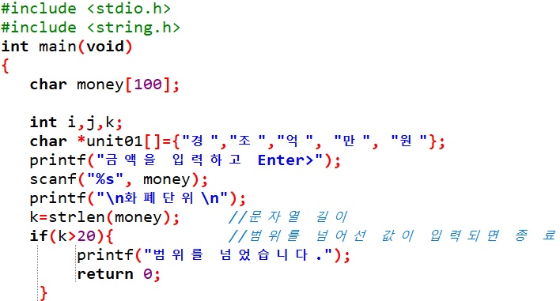
프로그램 작성과 완성(1)
프로그램 작성과 완성

Slide 7
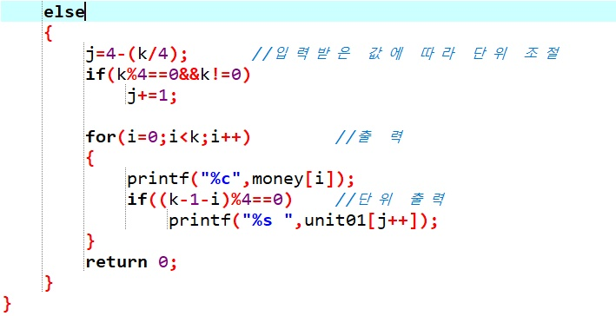
프로그램 작성과 완성(2)
프로그램 실행과 문서화
프로그램 실행과 문서화
프로그램 작성과 완성

Slide 8



프로그램 실행

Slide 9
문서화
기존 화폐 단위 출력프로그램의 입력 범위를 수정하여 더 넓은 범위의 값을 받을 수 있게 수정하였다.
약간의 수정을 통해 더 큰 범위의 값도 받을 수 있다.

Slide 10
감사합니다

